Slide 1

Sumarizarea secvenţelor video de supraveghere urbană
Andrei-Dorel ORBAI
Coordonator: Sl. Dr. Ing. Camelia Florea
Specializarea: TEHNOLOGII ŞI SISTEME DE TELECOMUNICAȚII

Slide 2




CUPRINS
Privire de ansamblu
Prezentarea soluţiei adoptate
Rezultate experimentale
Concluzii

Slide 3
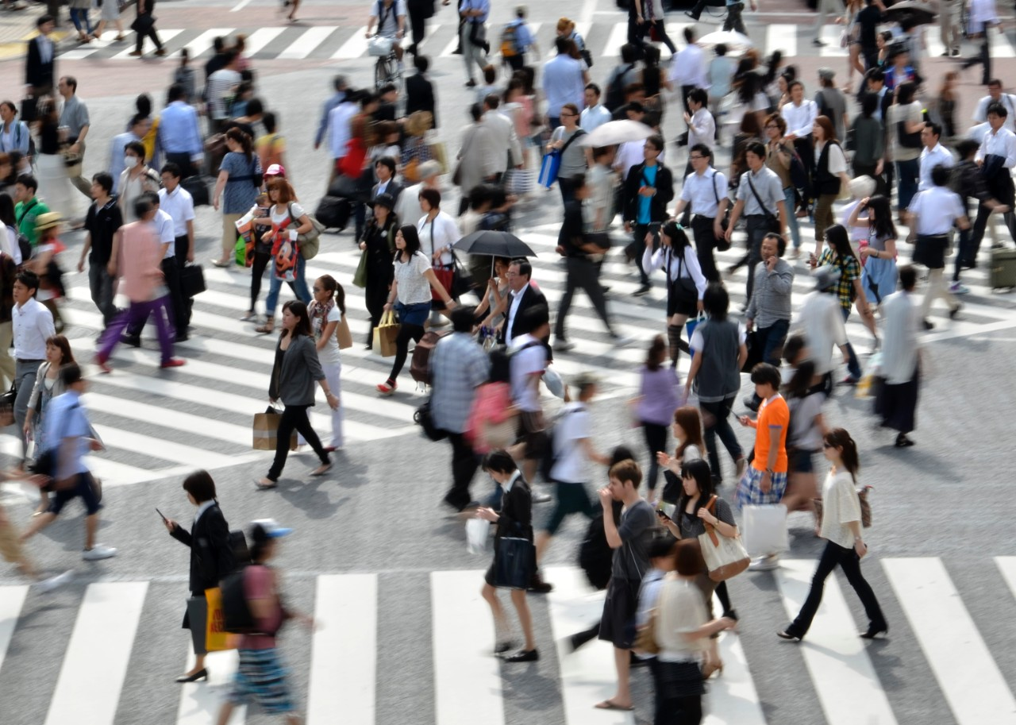
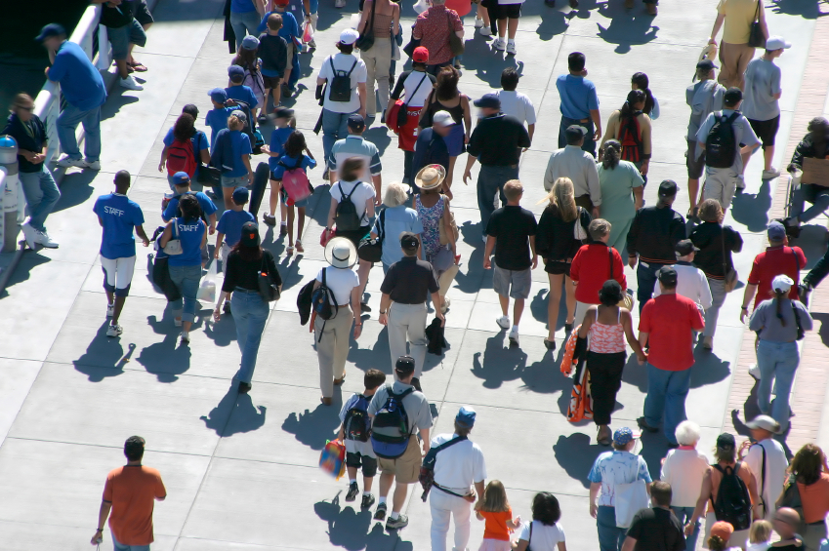
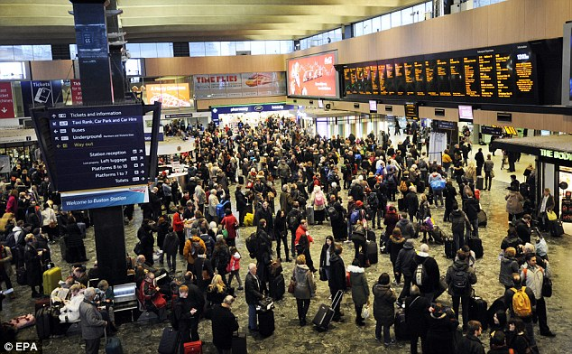
PRIVIRE DE ANSAMBLU
Motivaţia
Descrierea temei
Proiectarea unui sistem automat de analiză a fenomenelor (gradului de aglomerare) apărut în secvenţele video surprinse în locații publice.
Limbajul de programare folosit: C++ şi biblioteci standard OpenCV.

Slide 4
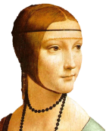
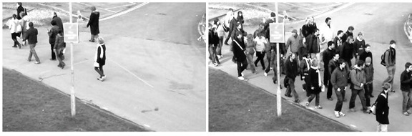
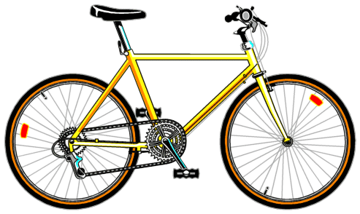
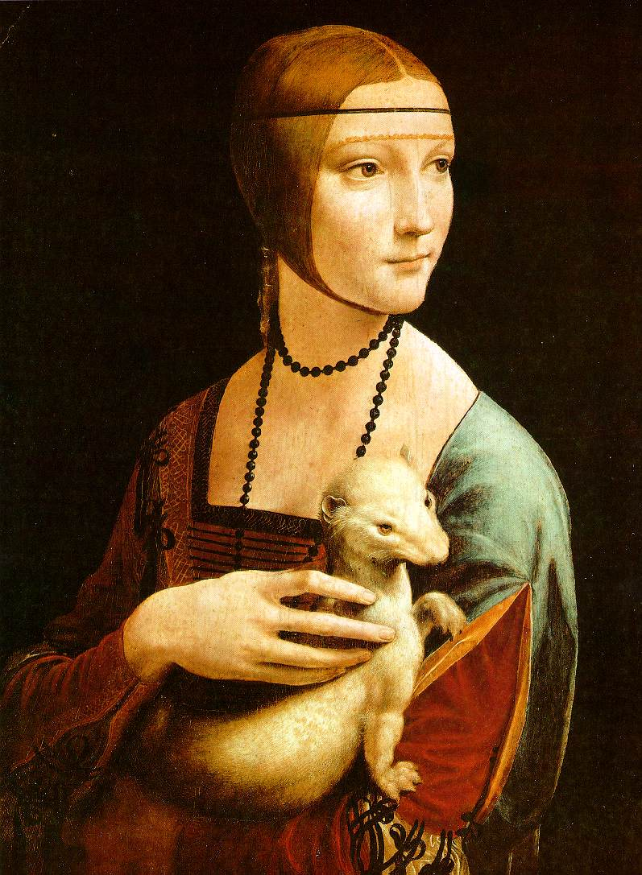
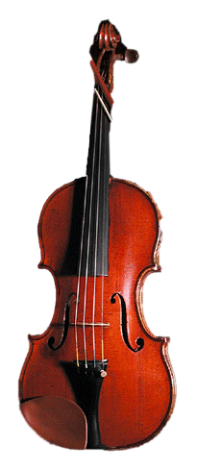
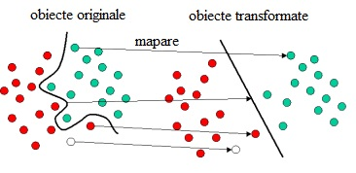
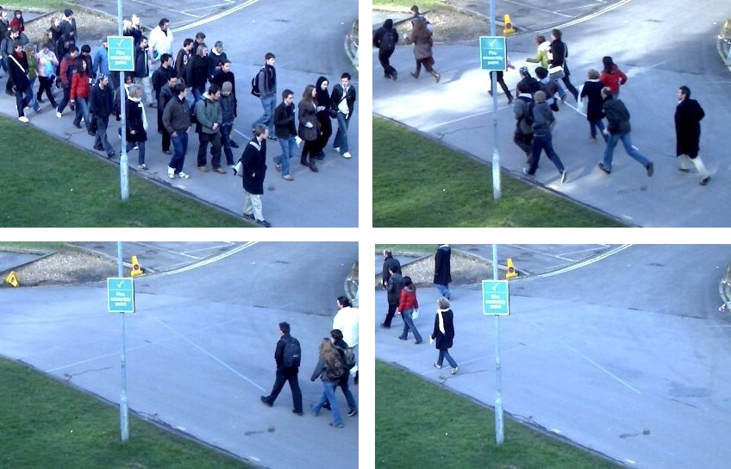
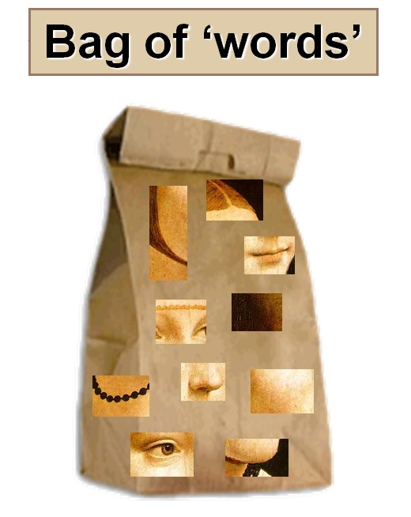
PREZENTAREA SOLUȚIEI ADOPTATE
Secvenţa
cadrelor
de intrare
Pre
procesare
Crearea
dicţionarului de cuvinte
Crearea histogramelor de cuvinte
Clasificarea imaginilor (clasif. SVM)

Slide 5
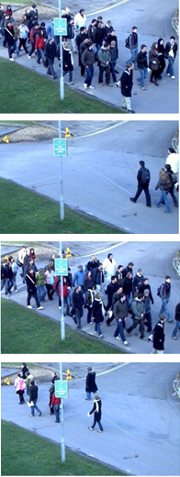
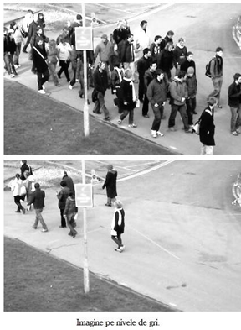
Selecţia imaginilor în vederea procesării lor
Seturi propuse:
PETS 2006 şi PETS 2009
Provin din secvențe video surprinse de camere video de supraveghere, ce conțin scenarii ce corespund gradului de aglomerare.
Pre procesare
Imagini pe nivele de gri

Slide 6
Pasul 1 - Crearea dicţionarului de cuvinte (BoW)
Detecția
trăsăturilor
Extragerea trăsăturilor
Clusterizarea
trăsăturilor
(Alg. ʺk-meansʺ)
Trăsătură (caracteristică) = o parte ʺde interesʺ a unei imagini.
Rezultatul este cunoscut ca fiind un descriptor de trăsătură sau vector de trăsături.
Tipurile de trăsături ale unei imagini: marginile, colţurile, regiuni de interes sau straturi.

Slide 7
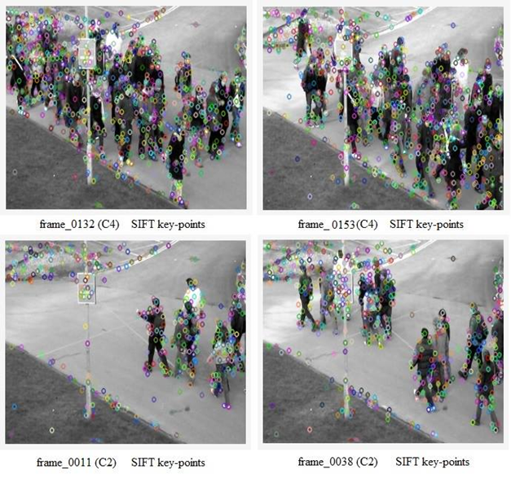
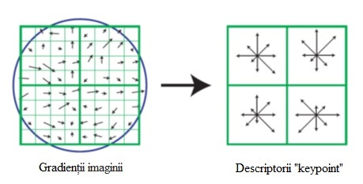
Extragerea trăsăturilor
Metoda SIFT
SIFT foloseşte puncte de interes pentru a potrivi obiectele necunoscute cu cele cunoscute şi de a le compara cu punctele obiectelor înregistrate inițial.
Descriptori ʺkey-pointʺ:
4x4 (sub-regiuni) x (8 val. binare) = 128

Slide 8
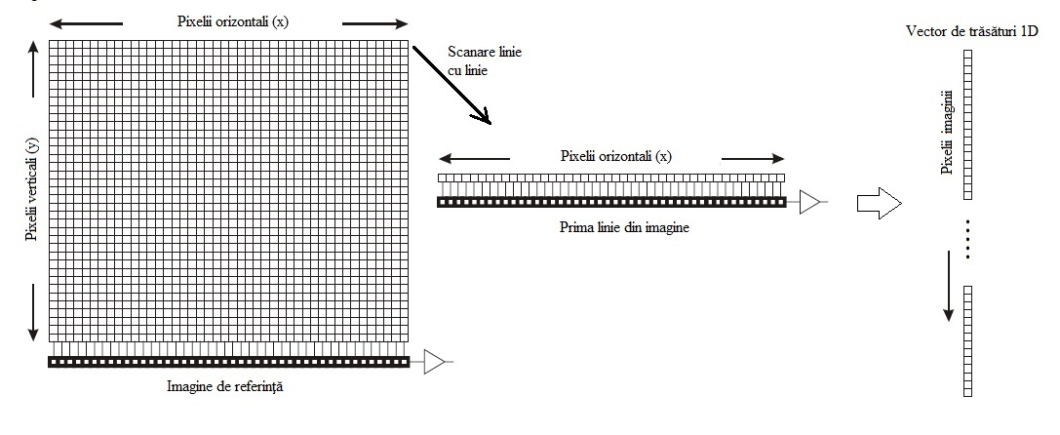
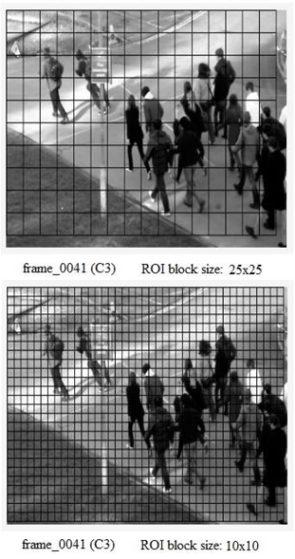
Metoda scanării linie cu linie a blocurilor ROI

Slide 9
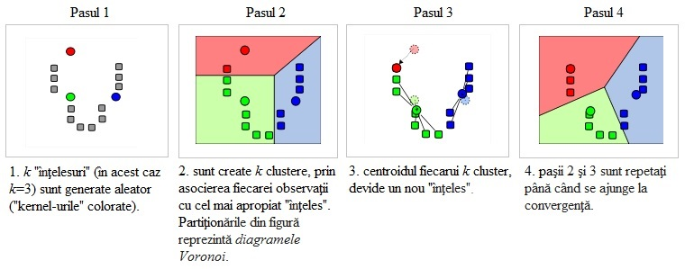
Algoritmul de grupare ʺk-meansʺ
Clusterizarea vectorului de trăsături
ʺBoWʺ

Slide 10
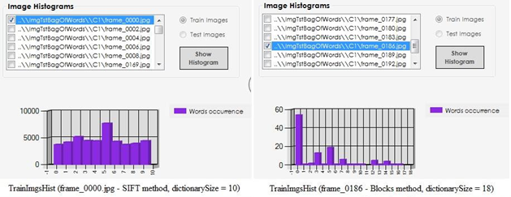
Pasul 2 – Crearea histogramelor de cuvinte
Calcul distanţă Euclidiană
Determinare asemănare faţă de trăsăturile din dicţionar

Slide 11
Pasul 3 – Clasificarea imaginilor (SVM)
Principiu
Răspuns
Histogramele imaginilor

Slide 12
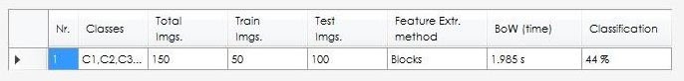
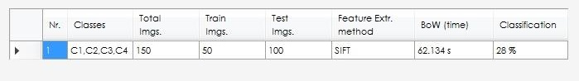
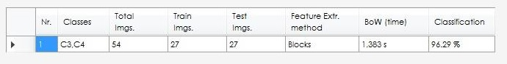
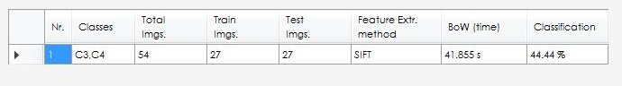
REZULTATE EXPERIMENTALE
Validarea sistemului:
Metoda scanării linie cu linie
Metoda SIFT
Clase:C1,C2,C3,C4; 50 img. Train, 100 img. Test;
Clase:C1,C2,C3,C4; 50 img. Train, 100 img. Test;
Dictionary creation time 1.985 s; Result 44%
Dictionary creation time 62.134 s; Result 28%
Clase:C3,C4; 27 img. Train, 27 img. Test;
Clase:C3,C4; 27 img. Train, 27 img. Test;
Dictionary creation time 1.985 s; Result 96.29%
Dictionary creation time 41.855 s; Result 44.44%

Slide 13
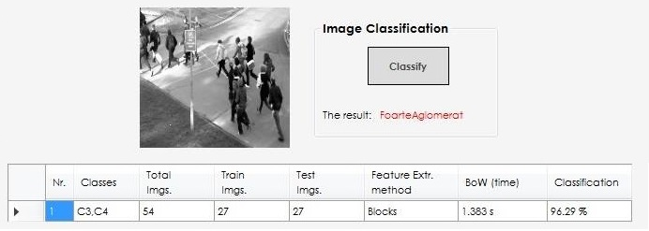
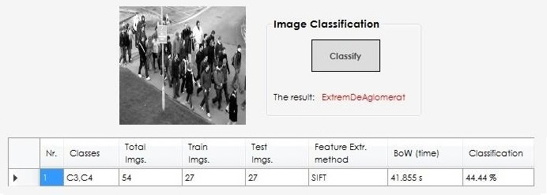
Testarea sistemului:
Metoda scanării linie cu linie
Metoda SIFT
Foarte aglomerat
Extrem de aglomerat

Slide 14
CONCLUZII
Sistemele de analiză a secvenţelor video de supraveghere urbană implică o
complexitate mare în procesarea datelor şi sunt frecvent utilizate în detecţia
comportamentelor anormale, a gradului de aglomerare din cadrul mulţimilor.
Modelul ʺBag-of-wordsʺ este cel mai utilizat în detecţia şi reconstrucţia scenelor.
Metoda scanării linie cu linie a unei regiuni de interes ROI are o eficienţă mai bună
decât metoda SIFT iar timpul de procesare al imaginilor este mai rapid.
Algoritmul SIFT este foarte bun pentru analiza şi urmărirea unei persoane,
detecţia feţei, etc.
Obiectivele viitoare pot să implice îmbunătătirea procesului de clasificare
(eliminarea fundalului din scene), utilizarea unei baze de date pentru stocarea datelor.

Slide 15

Vă mulţumesc pentru atenţie !
Întrebări ?

